Slide 2
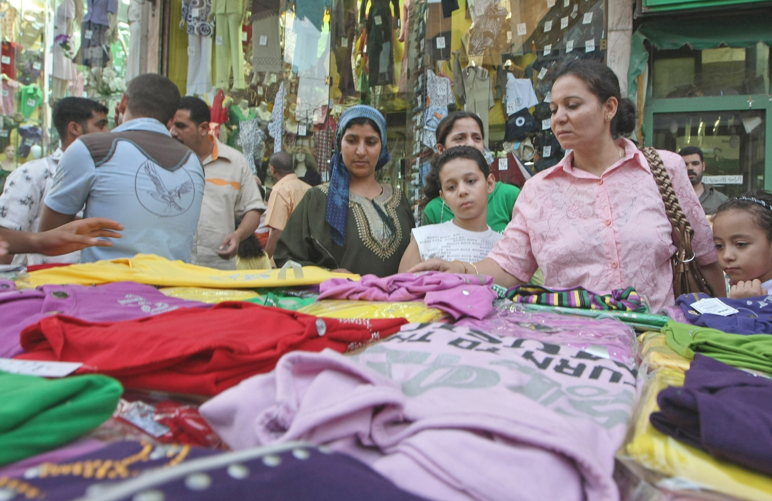
3. Inzoomen op Duitsland, Tsjechië en Egypte
Notes:
Afbeelding: Markt in Cairo

Slide 3
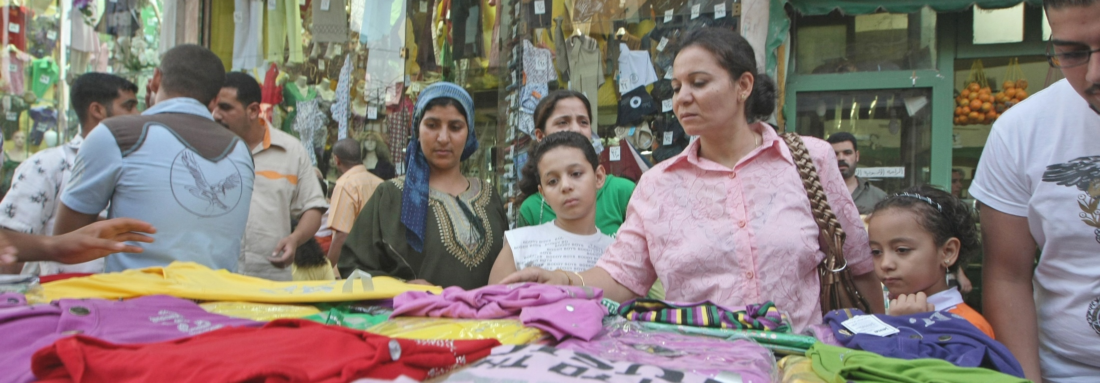
§3.1 Welvaart en werk
Hoofdvraag
Wat zijn de verschillen, de overeenkomsten en de relaties tussen de economie, de demografie en de verstedelijking in Duitsland (centrumland), Tsjechië (semiperifeer land) en Egypte (perifeer land)?
Notes:
Afbeelding: Markt in Cairo

Slide 4
§3.1 Welvaart en werk
Deelvragen
Welke economische kenmerken en indicatoren zijn geschikt om de sociaaleconomische verschillen tussen regio’s te kunnen vergelijken?
Welk verband is er tussen het economische ontwikkelingspeil en de beroepssectoren in de drie voorbeeldlanden?
Welke mogelijkheden hebben de drie landen om de regionale ongelijkheid te verminderen?
Notes:
Afbeelding: Auto-industrie in Tsjechië

Slide 5
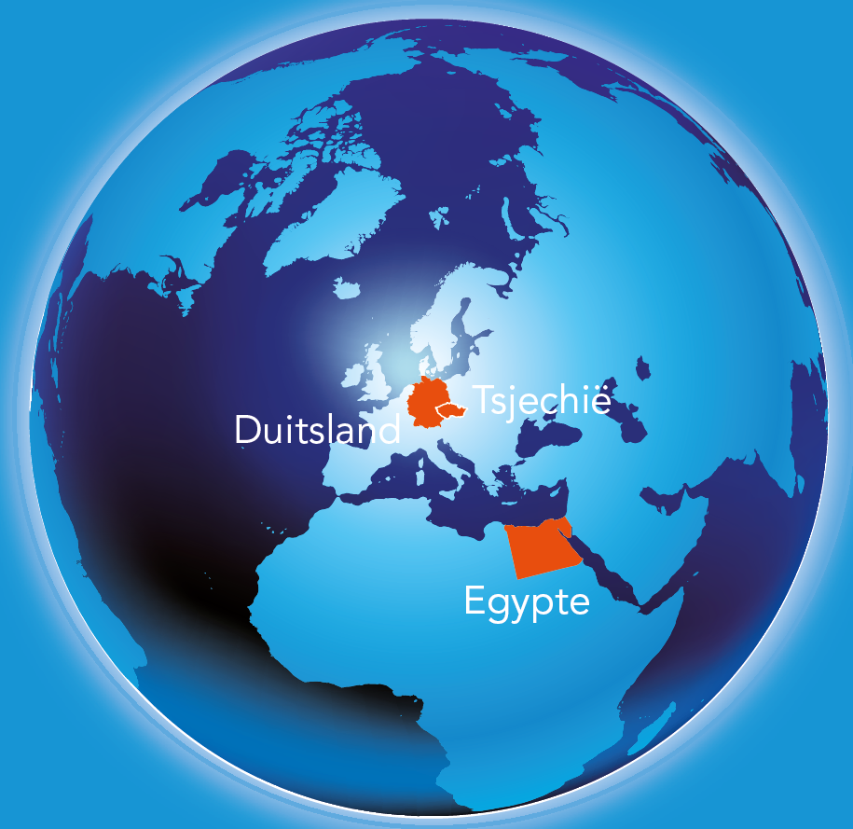
§3.1 Welvaart en werk
Kernlanden, groeilanden en achterblijvers
Je onderzoekt de betekenis van globalisering voor:
Kernland Duitsland
Transitieland Tsjechië
Perifeer land Egypte
Notes:
Afbeelding: Duitsland, Tsjechië en Egypte

Slide 6
§3.1 Welvaart en werk
Economische kenmerken en indicatoren
Indicatoren voor economische ontwikkeling van regio’s:
* bbp/brp per hoofd, uitgedrukt in koopkracht
* VN-ontwikkelingsindex (hdi/imo) kenmerken:
welvaart ➔ bbp/hoofd in koopkracht (economisch)
scholingsniveau ➔ analfabetisme, onderwijsduur en –niveau (sociaal-cultureel)
gezondheid ➔ levensverwachting bij geboorte (demografisch)
* Naast bbp ook (netto) inkomen als economische indicator.

Slide 7
§3.1 Welvaart en werk
Economische kenmerken en indicatoren
Notes:
Afbeelding: Indicatoren om de welvaart te vergelijken

Slide 8
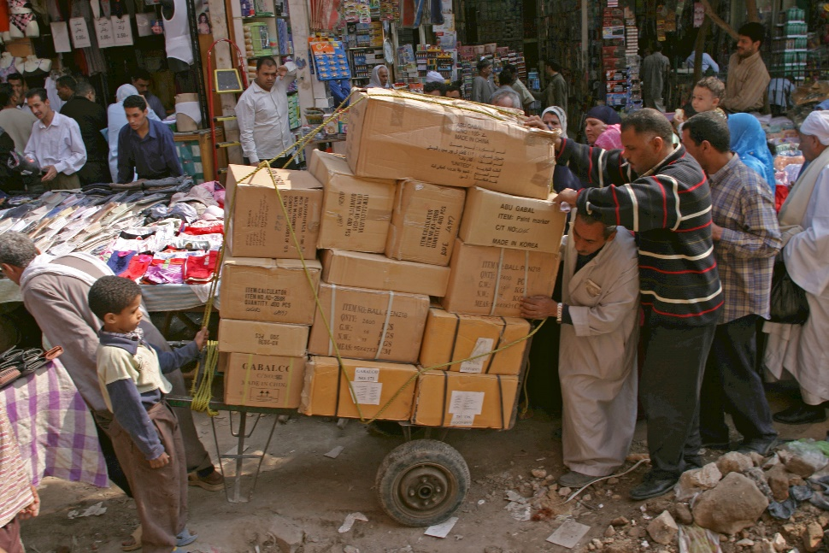
§3.1 Welvaart en werk
Bestaansmiddelen
Andere indicator: samenstelling van de beroepsbevolking.
Aandeel werkers in de landbouw is veelzeggend, maar uitkijken met de tertiaire sector in ontwikkelingslanden.
De arbeidsproductiviteit blijkt uit de vergelijking van de sectoren qua beroepsbevolking en hun bijdrage aan het bbp.
Notes:
Afbeelding: De tertiaire sector in Caïro : informele sector

Slide 9
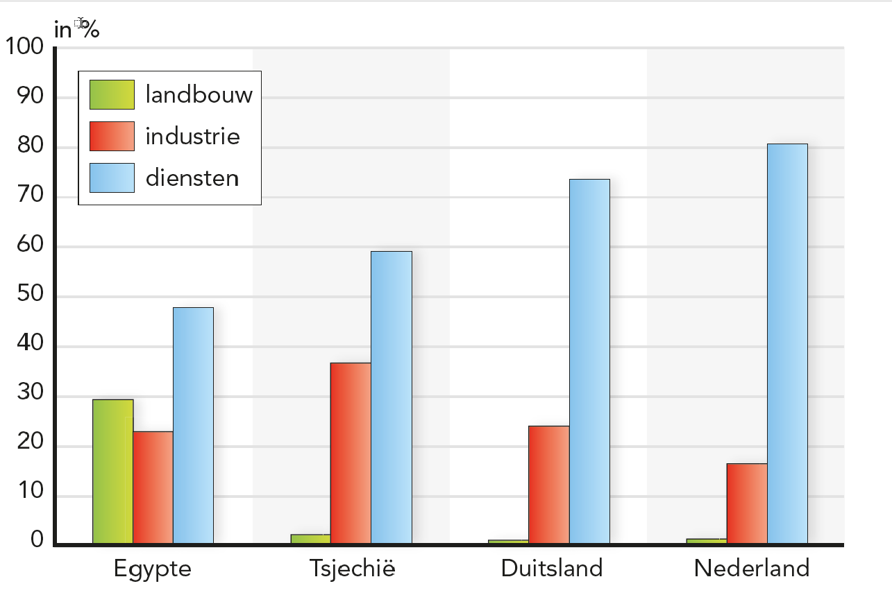
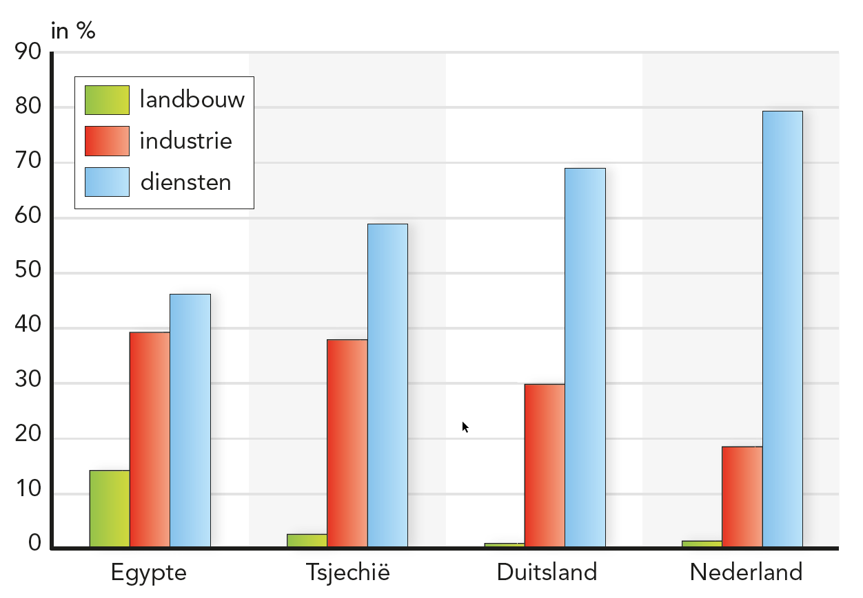
§3.1 Welvaart en werk
Vergelijking van de drie landen
De verdeling van de beroepsbevolking en de bijdrage aan het bbp zichtbaar gemaakt voor de voorbeeldlanden (plus Nederland).
In Egypte scoort de landbouw relatief gezien het hoogst, in Duitsland (en Nederland) het laagst. Duitsland scoort wat betreft de dienstensector het hoogst (na Nederland).
Notes:
Afbeelding: Beroepsbevolking per sector, 2015 (links), Aandeel economische sectoren in bbp 2015 (rechts)

Slide 10
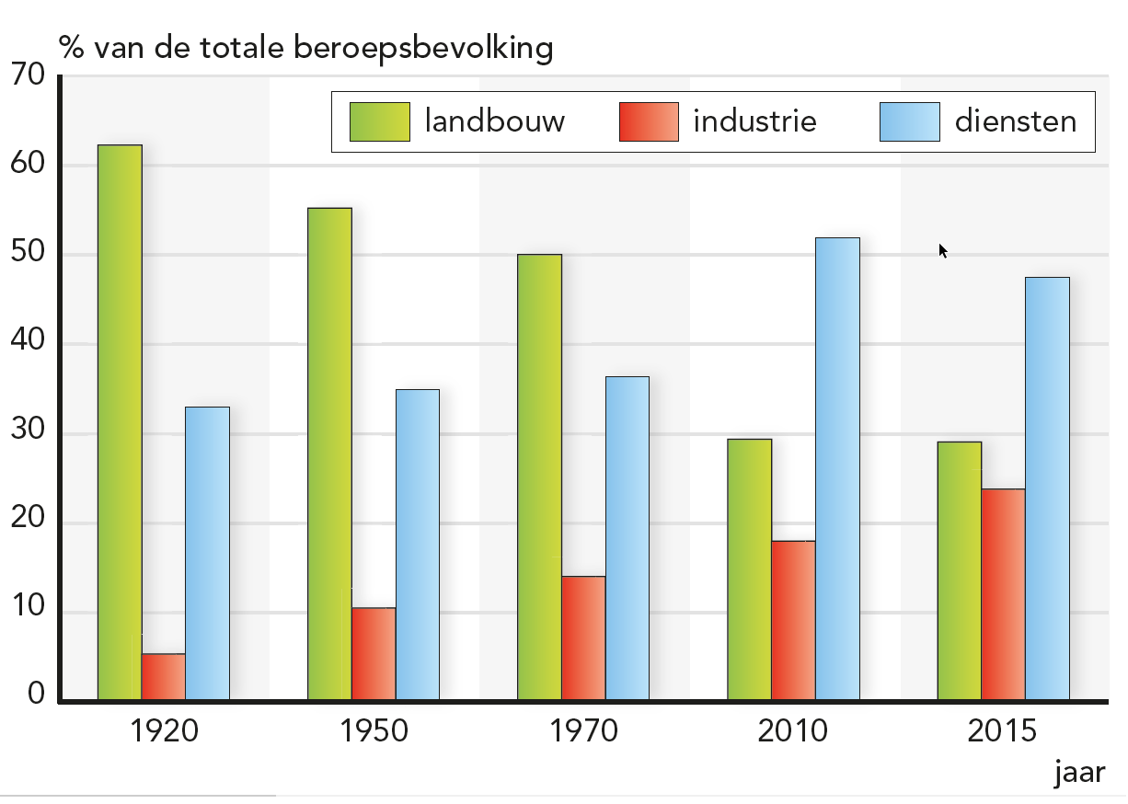
§3.1 Welvaart en werk
Armoede langs de Nijl
De jaarlijkse overstromingen zorgden voor vruchtbaar land.
Aandeel werkers in de landbouw daalt geleidelijk. Kenmerkend voor de landbouw: zeer arbeidsintensief, lage productiviteit per werkende, geringe gemiddelde bedrijfsoppervlakte.
Gevolg: het inkomen op het platteland ligt laag. De situatie in het zuiden is het meest beroerd: economische overbevolking.
De informele sector is omvangrijk.
Ontwikkeling van de beroepsbevolking in Egypte, 1920-2015
Notes:
Afbeelding: Ontwikkeling van de beroepsbevolking in Egypte, 1920-2015

Slide 11
§3.1 Welvaart en werk
Globalisering en industrialisatie in het land van de farao’s
Regeringsbeleid in Egypte gericht op economische hervormingen en infrastructuur: keuze voor globalisering met speciale economische zones.
Economische groei door buitenlandse investeringen (fdi) en exportoriëntatie. Verbreding Suezkanaal past in dit beleid.
De toeristische sector wordt echter geplaagd door terrorisme.
Positie van China als handelspartner neemt toe. Vooral vestiging in de kanaalzone met een vrijhandelszone en loonkostenvoordelen.
Het afbouwen van de subsidies aan de economisch zwakke groepen leidt tot verarming: voedingsbodem voor politieke spanningen.

Slide 12
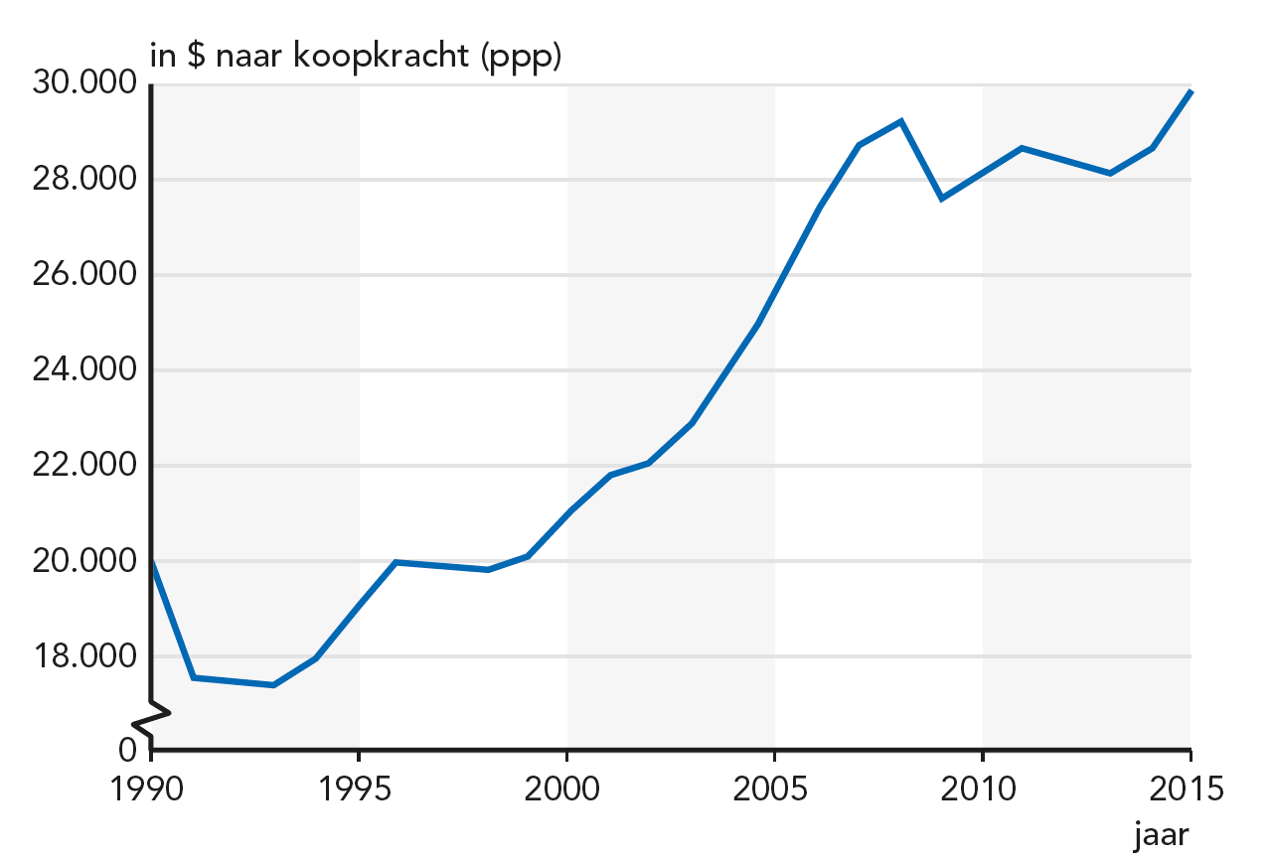
§3.1 Welvaart en werk
Tsjechië: een land in overgang
Landlocked met vanouds een sterke industrie en exportpositie.
In het Oostblok een planeconomie: gereguleerd door de staat. Economische zwaartepunten: noordwesten en Praag.
Na de val van het IJzeren Gordijn succesvolle overgang naar vrijemarkteconomie met als sterke punten:
de centrale ligging
de industriële traditie
technisch geschoolde (en relatief goedkope) arbeidskrachten.
Ontwikkeling van het bbp per inwoner in Tsjechië, 1990-2015
Notes:
Afbeelding: Ontwikkeling van het bbp per inwoner in Tsjechië, 1990-2015

Slide 13
§3.1 Welvaart en werk
Globalisering in Tsjechië
Na privatisering van de socialistische staatsbedrijven veel buitenlandse investeringen. Lage loonkosten en toegang tot de Europese markt trekken Duitse bedrijven (auto-industrie).
De sterke exportgerichtheid maakt kwetsbaar (crisis 2008)
Na 2014 weer groei:
werkloosheid daalde
lonen stijgen
bbp/inwoner gaat omhoog
Problemen zijn nog jeugdwerkloosheid en lage arbeidsproductiviteit.
China en Taiwan investeren in de assemblage-industrie (vooral consumentenelektronica) vanwege nabijheid van de Europese afzetmarkt.

Slide 14
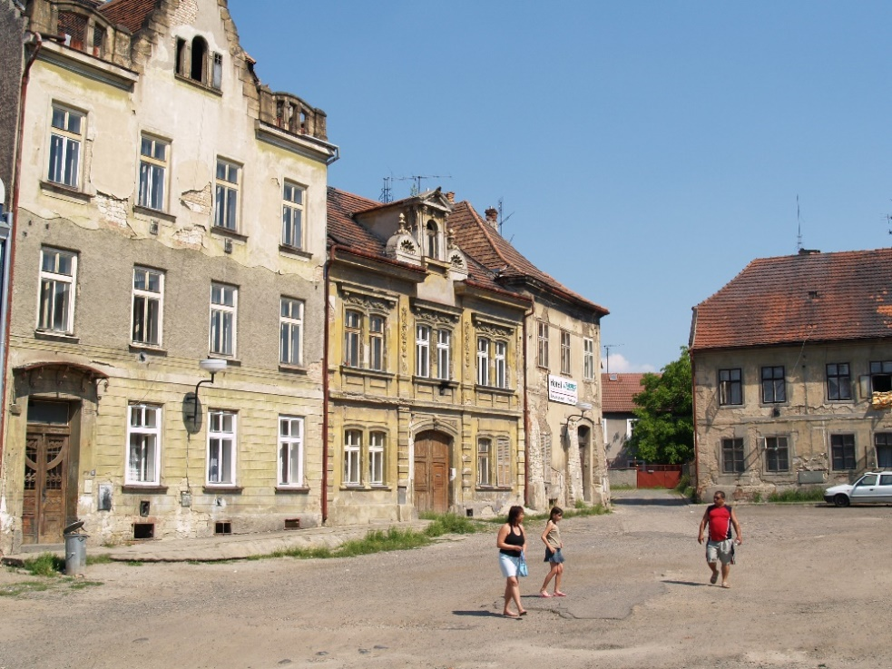
§3.1 Welvaart en werk
Centrum en periferie in Tsjechië
Veranderde verhoudingen tussen centrum en periferie. Twee voorbeelden:
Relatieve ligging van steden in het oosten van Tsjechië verslechterde door de afscheiding van Slowakije. Veel aandacht voor hoofdstad Praag versterkt de tweedeling centrum-periferie.
Notes:
Afbeelding: Door het werkoverschot is er een verwaarlozing en verval van woningen in de stadjes in de Tsjechische periferie

Slide 15
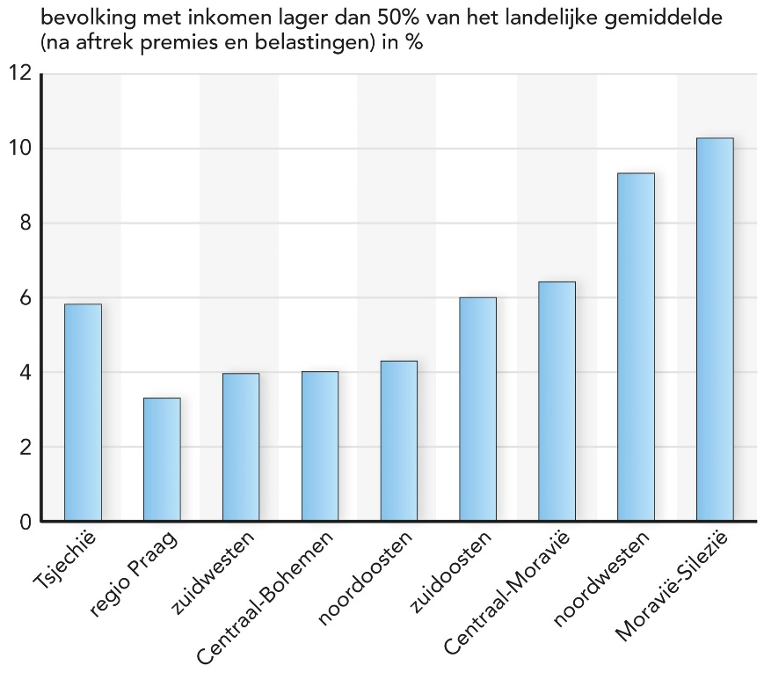
§3.1 Welvaart en werk
Centrum en periferie in Tsjechië
Ertsgebergte van economische motor naar probleemgebied door mijnsluitingen. Milieu is weer op orde, maar minpunten zijn:
hoge werkloosheid
negatieve regionale beeldvorming
vertrekoverschot (veel migratie naar agglomeratie Praag)
lager loonniveau
hoger sterftecijfer.
Voorbeeld van de regio Most.
Notes:
Afbeelding: Regionale ongelijkheid in Tsjechië, 2016

Slide 16
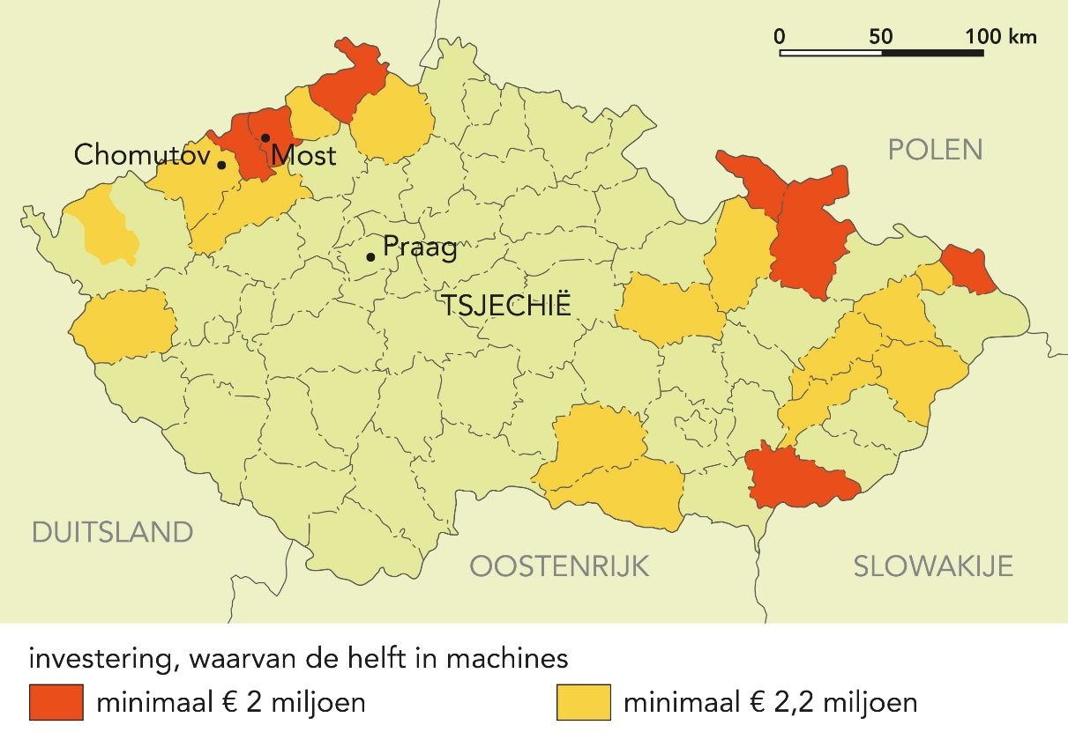
§3.1 Welvaart en werk
Centrum en periferie in Tsjechië
Om de regionale ongelijkheid te verminderen, stichtten de regering en de EU economische zones met (onder voorwaarden) vestigingsvoordelen.
Notes:
Afbeelding: Verplichte minimuminvesteringen van buitenlandse bedrijven in ruil voor belastingvoordelen in gebieden met hoge werkeloosheid in Tsjechië

Slide 17
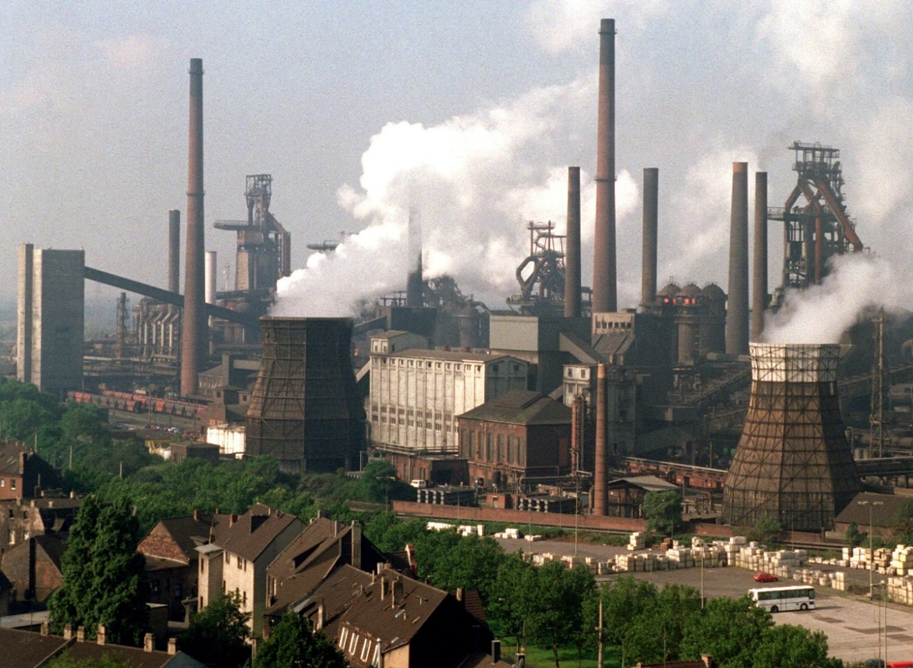
§3.1 Welvaart en werk
Werk, welvaart en ongelijkheid in Duitsland
Economische grootmacht en industrieland met sterke positie in de wereldhandel. Zichtbaar in aandeel werkers in de secundaire sector.
Het Ruhrgebied werd een welvarend economisch zwaartepunt, dankzij mijnbouw en staalindustrie. Andere centra van zware industrie waren Saarland en de zeehavens.
Notes:
Afbeelding: Het Ruhrgebied kon zich ontwikkelen dankzij steenkool en bereikbaarheid over water

Slide 18
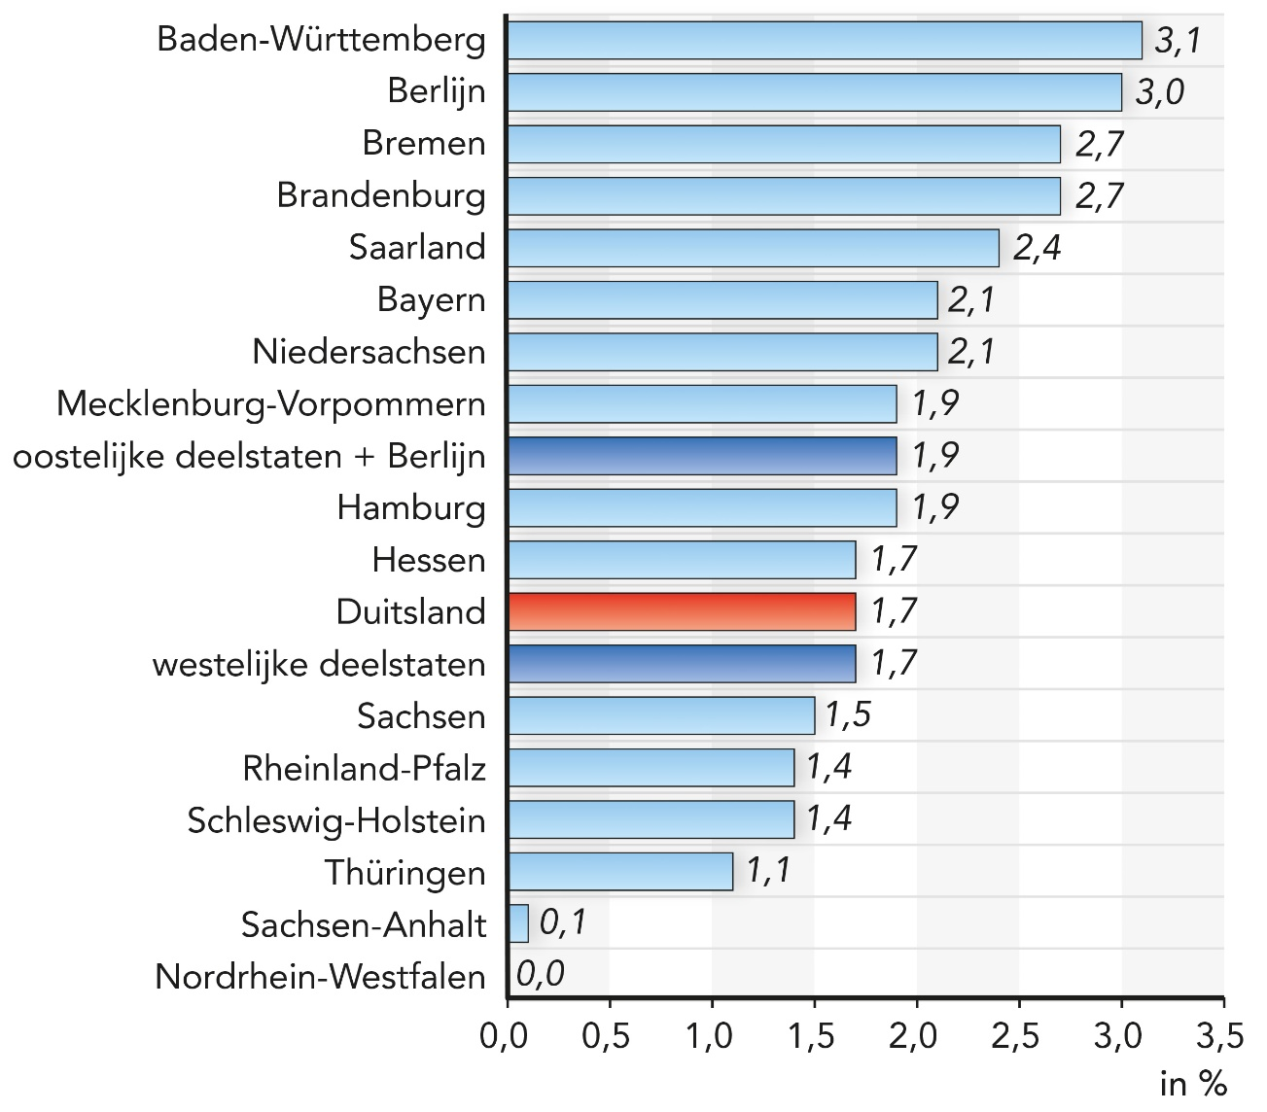
§3.1 Welvaart en werk
Werk, welvaart en ongelijkheid in Duitsland
Sinds de jaren ’70 verschuiving van de economische groei van noord naar zuid (Nord-Süd Gefälle).
Notes:
Afbeelding: Groei van het brp in Duitse deelstaten in 2015 t.o.v. 2014

Slide 19
§3.1 Welvaart en werk
Werk, welvaart en ongelijkheid in Duitsland
Dankzij spreadeffecten is er uitstraling naar de omgeving. Ook waarneembaar in en rond de hoofdstad Berlijn.
Herstel in Hamburg en Bremen, maar het Ruhrgebied blijft achter, wat o.a. blijkt uit het vertrekoverschot en bijkomende backwasheffecten.
Voorbeelden van de oplossingen in Bremerhaven en in het Ruhrgebied.
Veel overheidsgeld ging na 1989 naar de oostelijke deelstaten. Investeringen in vooral de infrastructuur brengen nieuwe bedrijvigheid en meer welvaart.

Slide 20
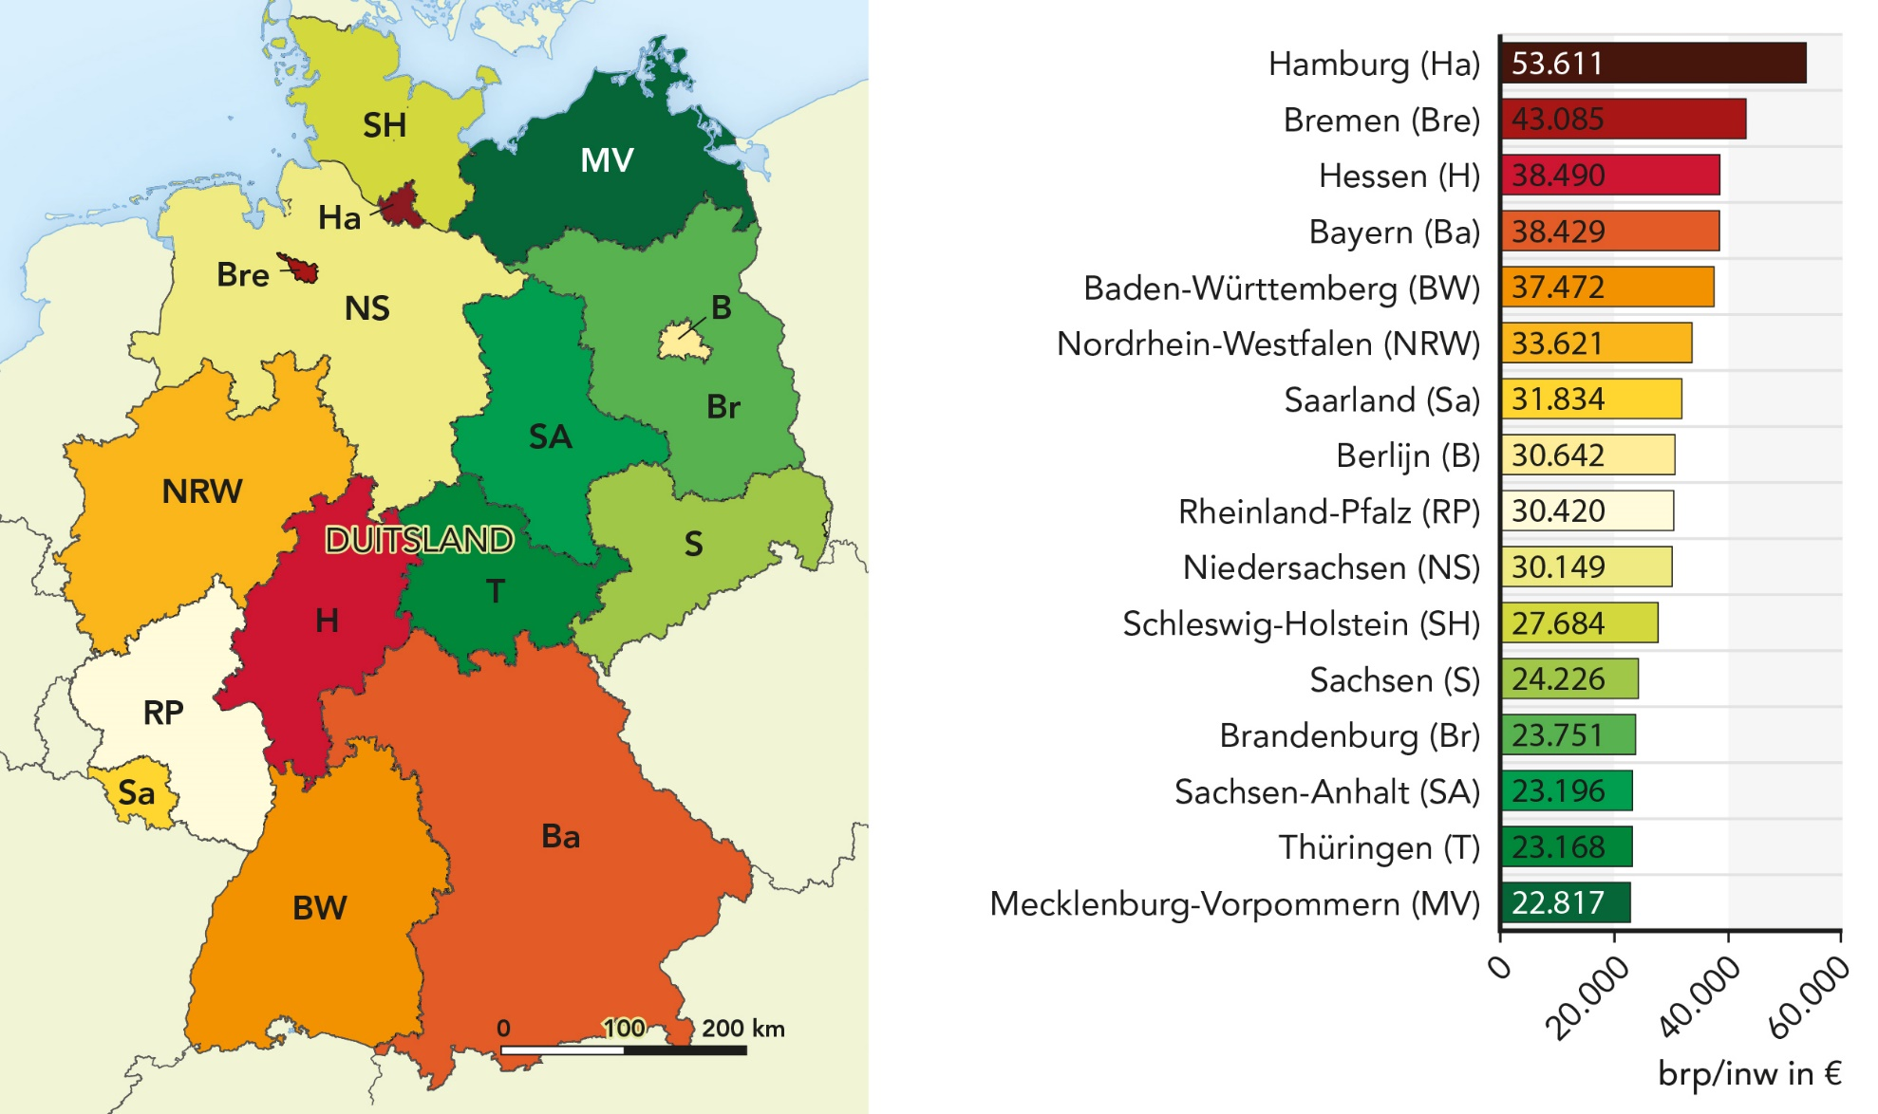
§3.1 Welvaart en werk
Werk, welvaart en ongelijkheid in Duitsland
Notes:
Afbeelding: Inkomensverschillen tussen Duitse deelstaten, 2014

Slide 21
§3.2 Welvaart en demografie
Deelvragen
Hoe ontwikkelde de natuurlijke bevolkingsgroei zich in Egypte, Tsjechië en Duitsland?
Wat is de relatie tussen het sociaaleconomische ontwikkelingspeil en de bevolkingsgroei in de drie voorbeeldlanden?
Welke regionale overeenkomsten en verschillen zijn er op demografisch gebied in de drie landen?
Notes:
Afbeelding: Grote gezinnen, weinig werk

Slide 22
§3.2 Welvaart en demografie
Inkomens stijgen nauwelijks
Trage stijging van het inkomen per hoofd in Egypte door:
grote bevolkingstoename
hoge inflatie ➔ leven wordt duurder, ondanks subsidies
(die verlaagd werden)

Slide 23
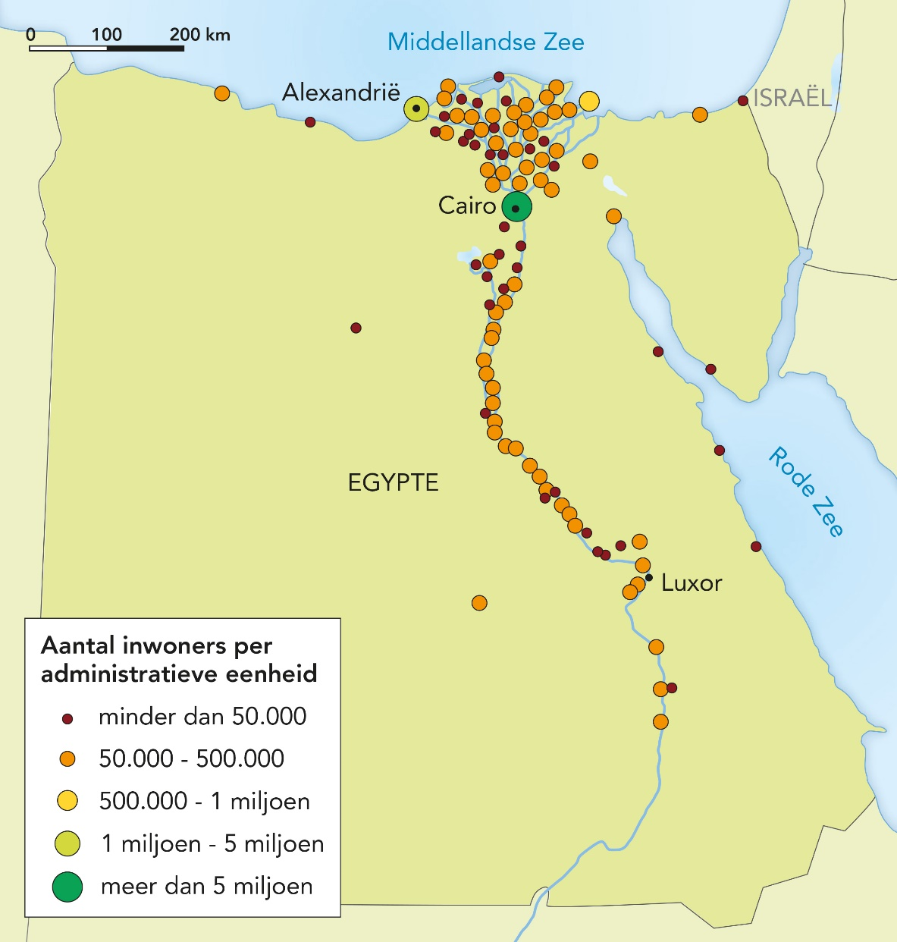
§3.2 Welvaart en demografie
Demografische tijdbom
In 100 jaar verdubbeling van de bevolking in Egypte. Zeer ongelijke verspreiding van de bevolking, geconcentreerd in vooral het Nijldal.
Notes:
Afbeelding: Bevolkingsspreiding in Egypte

Slide 24
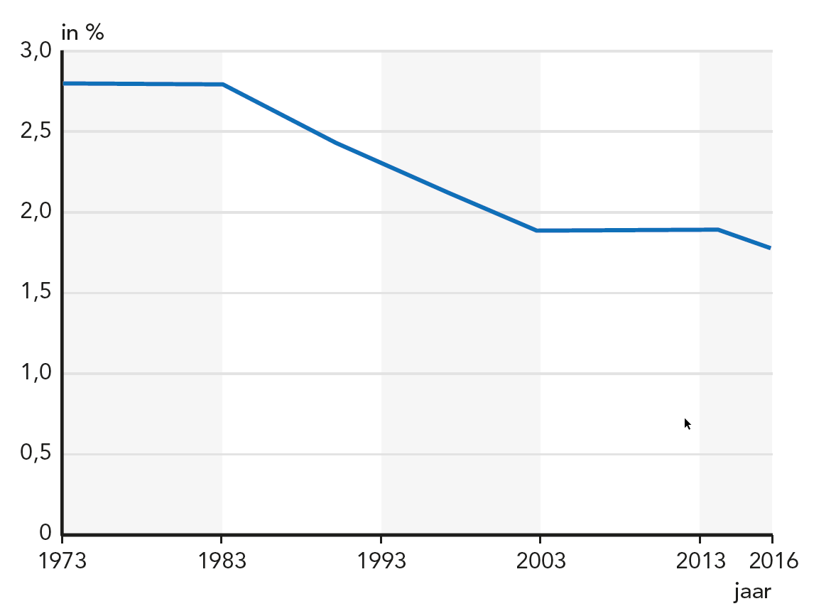
§3.2 Welvaart en demografie
Demografische tijdbom in Egypte
Sterke natuurlijke bevolkingsgroei door hoge vruchtbaarheid.
Hoge sterfte mede door hoge kindersterfte, die wel daalt.
Conclusie: derde fase van het demografisch transitiemodel.
Notes:
Afbeelding: Natuurlijke bevolkingsgroei in Egypte, 1973-2016

Slide 25
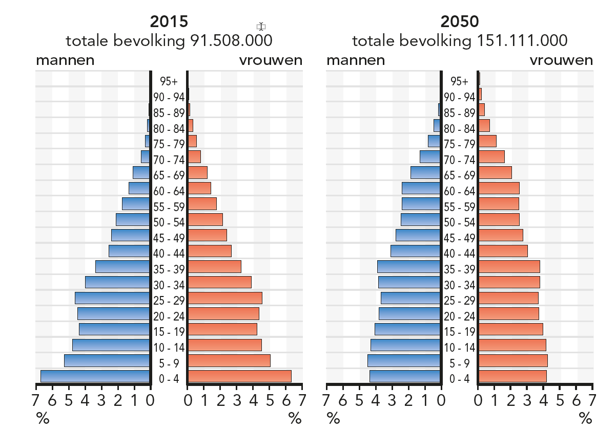
§3.2 Welvaart en demografie
Demografische tijdbom in Egypte
Jonge bevolking, dus hoge groene druk als component van de demografische druk ➔ grote demografische investeringen nodig in scholing en werkgelegenheid.
Notes:
Afbeelding: Leeftijdsdiagrammen van Egypte, 2015 en 2050

Slide 26
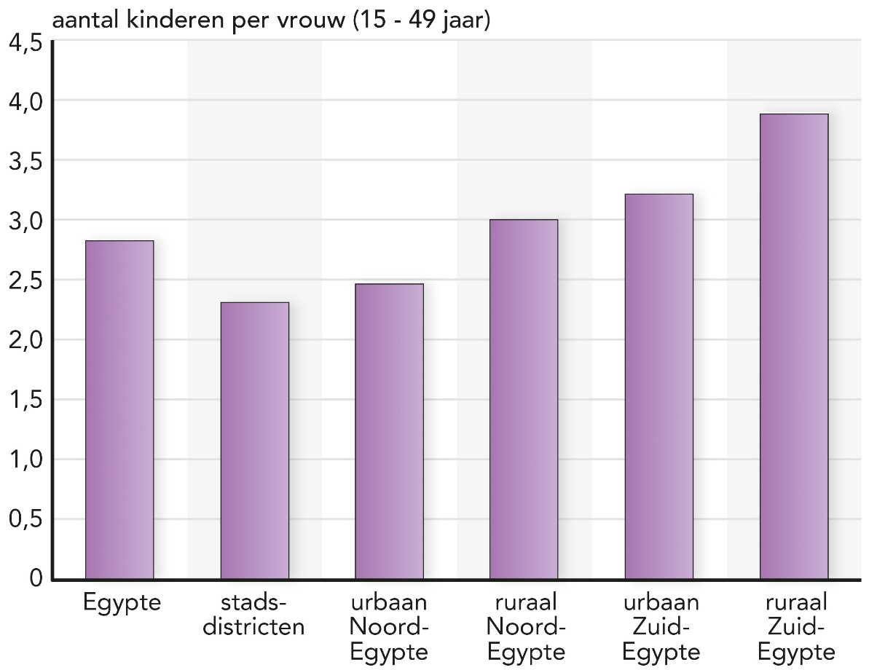
§3.2 Welvaart en demografie
Demografische tijdbom in Egypte
Grote regionale ongelijkheid tussen stad en platteland en noorden en het perifere zuiden in:
vruchtbaarheid
kindersterfte
analfabetisme
voedselsituatie, drinkwater, medische en hygiënische voorzieningen.
Notes:
Afbeelding: regionale vruchtbaarheidscijfers in Egypte, 2015

Slide 27
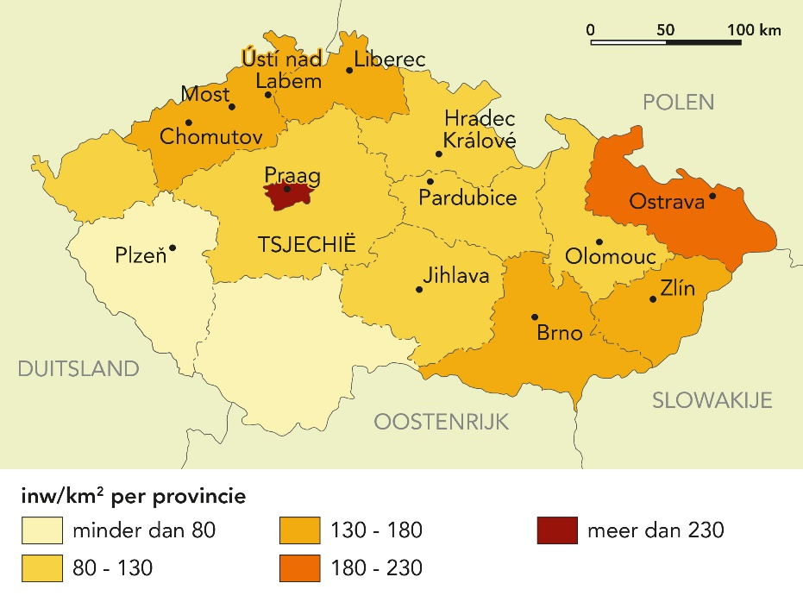
§3.2 Welvaart en demografie
Verschuivingen binnen Tsjechië
De bevolking is redelijk gelijk verspreid over het land, maar men woont vooral in de steden en de agglomeratie Praag.
Notes:
Afbeelding: Bevolkingsdichtheid in Tsjechië

Slide 28
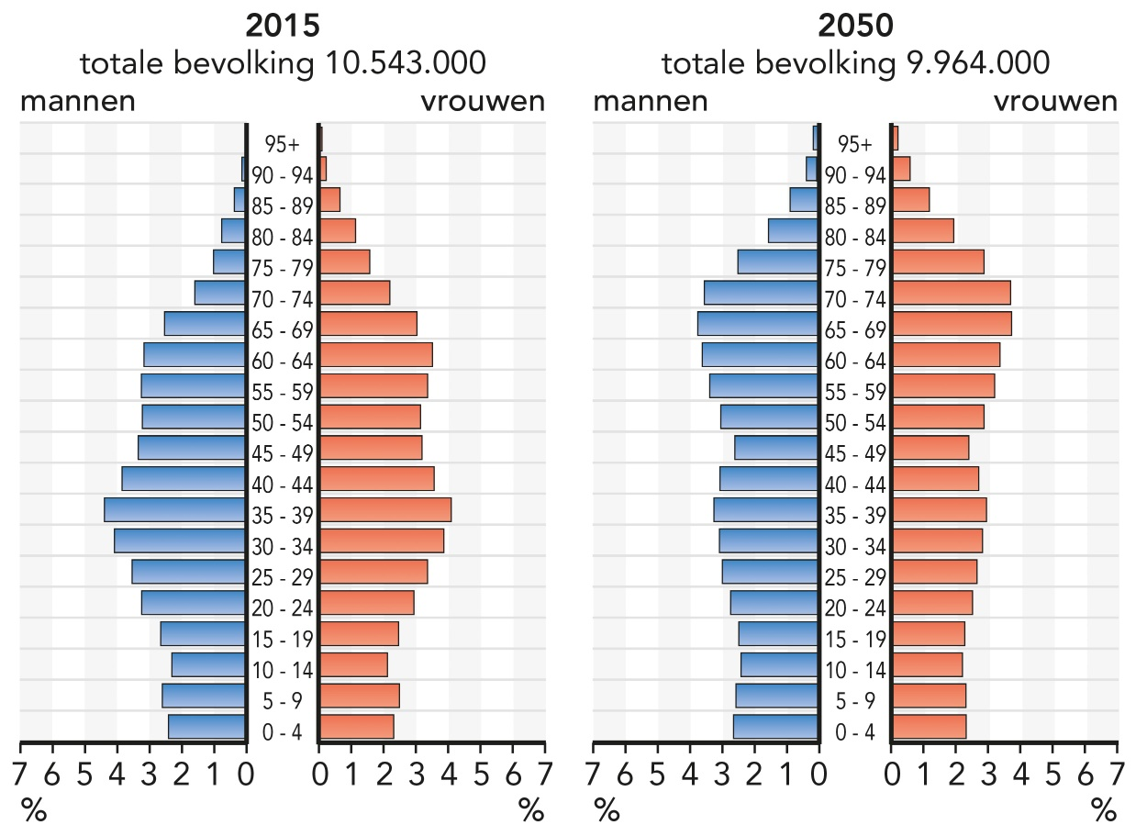
§3.2 Welvaart en demografie
Verschuivingen binnen Tsjechië
De lage vruchtbaarheid leidt tot vergrijzing, die weer leidt tot stijgend sterftecijfer (ondanks de lage kindersterfte) ➔ negatieve natuurlijke bevolkingsgroei.
Notes:
Afbeelding: Leeftijdsdiagrammen van Tsjechië, 2015 en 2015

Slide 29
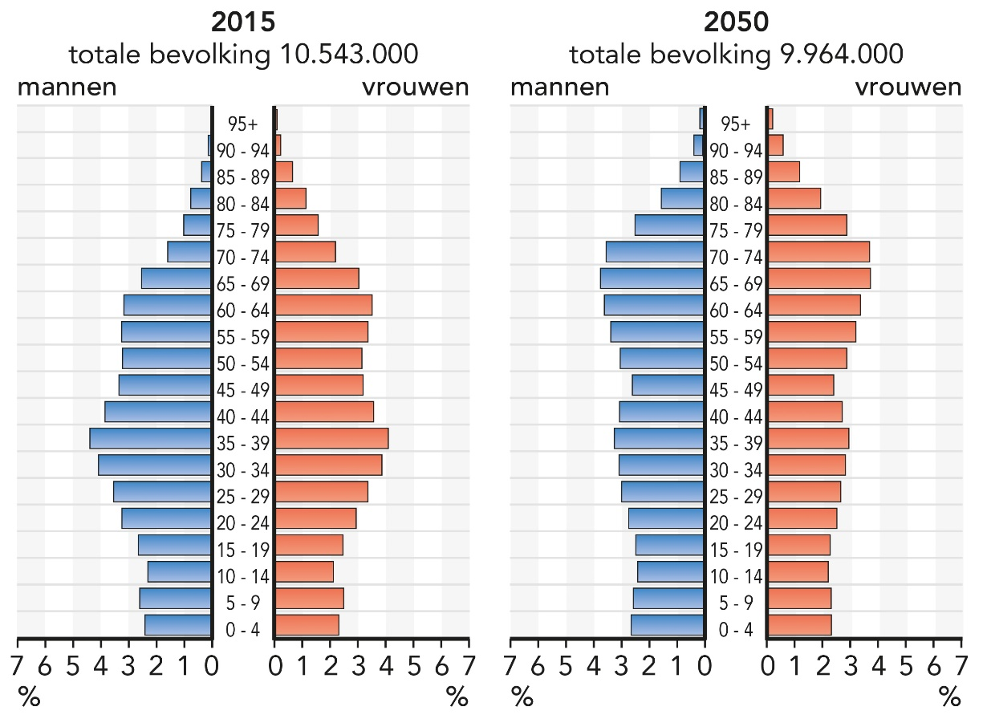
§3.2 Welvaart en demografie
Een sombere demografische toekomst
Duitsland vertoont een soortgelijk demografisch beeld als Tsjechië als gevolg van anticonceptiemiddelen en de veranderende moraal.
Notes:
Afbeelding: Leeftijdsdiagrammen van Duitsland, 2015 en 2015

Slide 30
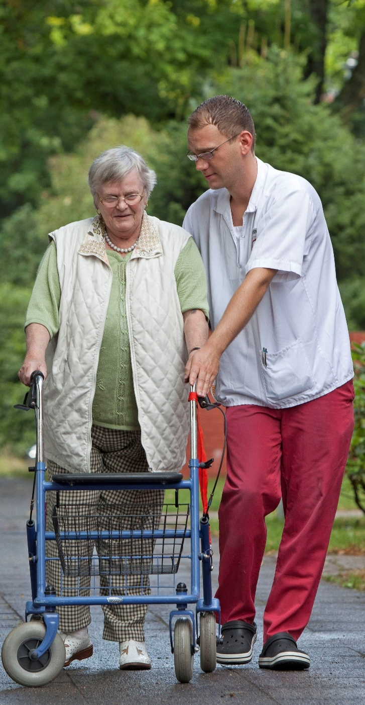
§3.2 Welvaart en demografie
Een sombere demografische toekomst
De prognose wijst op een doorgaande daling van het natuurlijke bevolkingsaantal.
De sociale en economische gevolgen van vergrijzing zullen groot zijn.
Notes:
Afbeelding: De vergrijzing vraag zorg

Slide 31
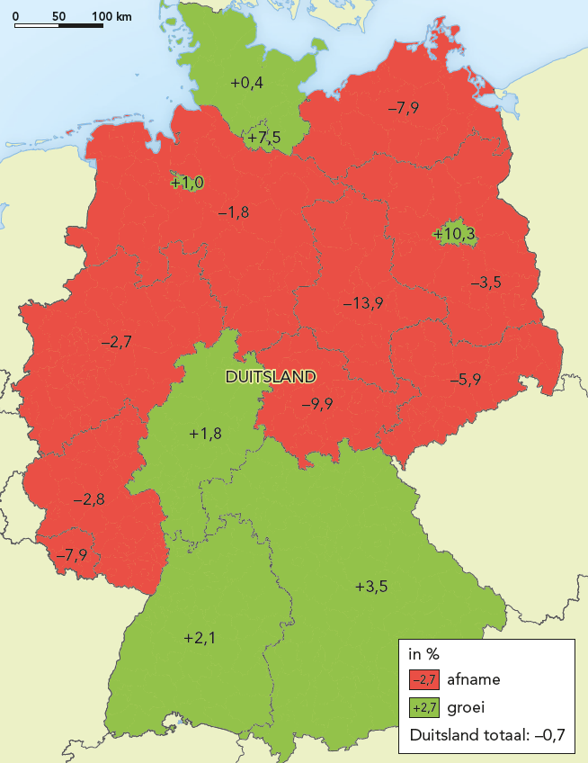
§3.2 Welvaart en demografie
Migratie tussen Oost en West
Tot 1989 lagen de probleemgebieden in de periferie van de (West-)Duitse Bondsrepubliek. De oostgrens was vrijwel gesloten door het IJzeren Gordijn.
Notes:
Afbeelding: Verwachte bevolkingsontwikkeling in Duitse deelstaten 2012 – 2030

Slide 32
§3.2 Welvaart en demografie
Migratie tussen Oost en West
Na de Wende ontstond een sterke economische migratie uit de nieuwe oostelijke deelstaten. De achterstand daar blijkt uit onder meer:
een hoger aandeel lage inkomens
de ongelijkheid in koopkrachtverdeling
minder internetaansluitingen per 1.000 inwoners
hogere criminaliteitscijfers
een negatief migratiesaldo

Slide 33
§3.2 Welvaart en demografie
Migratie tussen Oost en West
Migratie is selectief naar leeftijd, opleiding en sekse.
Gevolgen van deze migratie zijn onder andere:
een eenzijdige leeftijdsopbouw (overschot van lager opgeleide mannen)
een nog sterkere vergrijzing
een hoger sterftecijfer
een toenemend aandeel armere inwoners
een groeiende leegstand in bepaalde stadswijken, vooral in de Plattenbau
Een backwasheffect van de vertrekmigratie is braindrain.

Slide 34
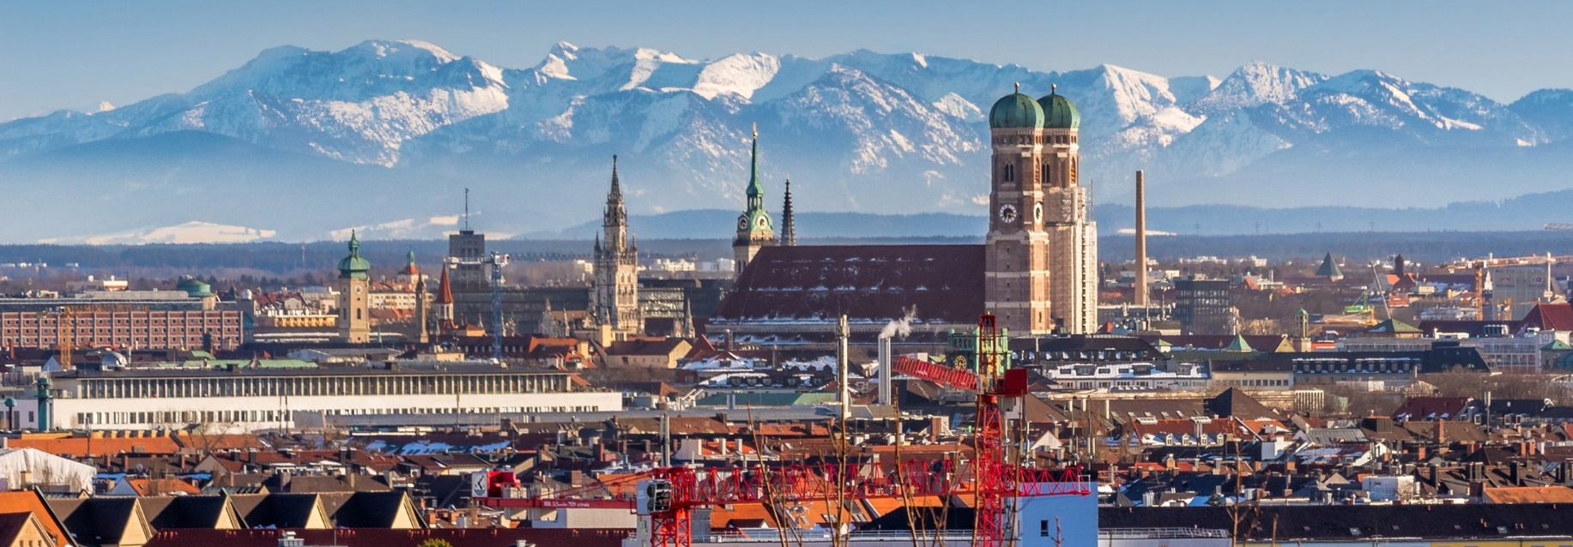
§3.3 Welvaart en wonen in de stad
Deelvragen
Wat is de relatie tussen het economische ontwikkelingspeil en de verstedelijkingsgraad en het verstedelijkingstempo in de drie voorbeeldlanden?
Is de kloof tussen centrum en periferie in de voorbeeldlanden kleiner geworden, groter geworden of gelijk gebleven?
Notes:
Afbeelding: Geliefd München

Slide 35
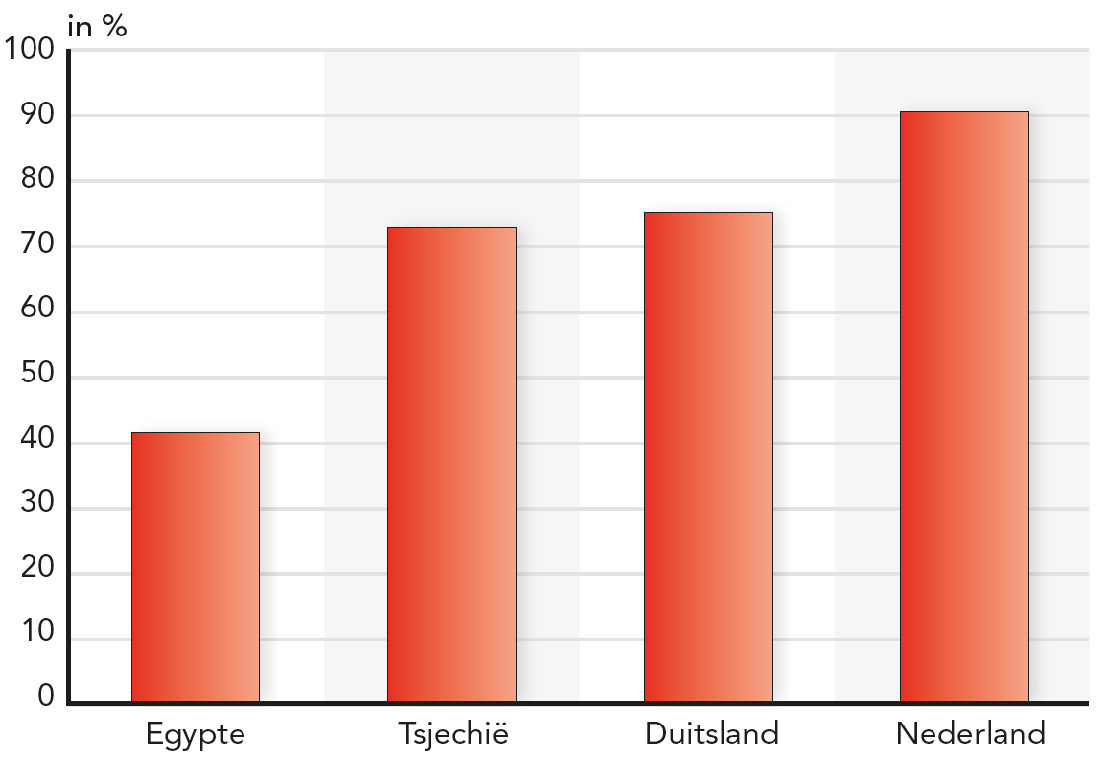
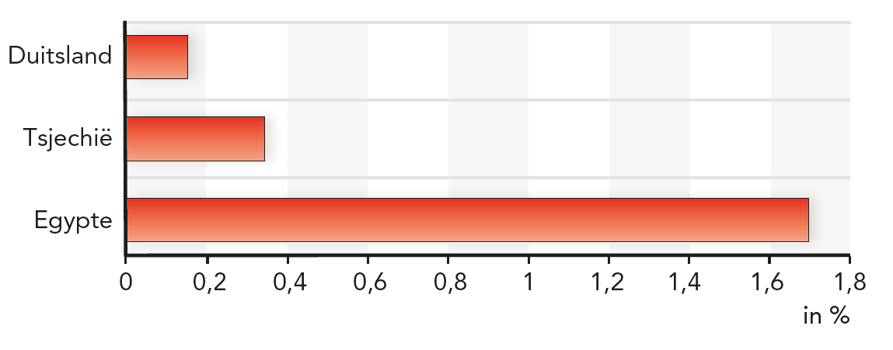
§3.3 Welvaart en wonen in de stad
Steden en welvaart in Egypte
Verstedelijking wordt uitgedrukt in urbanisatiegraad (l) en urbanisatietempo (r).
Hoog urbanisatietempo in Egypte hangt samen met laag bbp/inwoner en hoog aandeel werkzaam in de landbouw.
Het criterium is kenmerkend voor een land met een relatief lage urbanisatiegraad.
Notes:
Afbeelding: Urbanisatiegraad in een aantal landen, 2015 (links), Urbanisatietempo in Duitsland, Tsjechie en Egypte 2010-2015

Slide 36
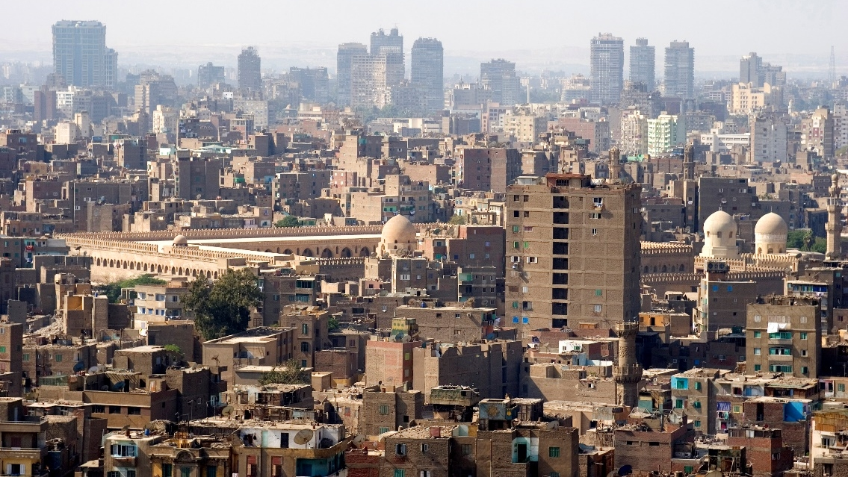
§3.3 Welvaart en wonen in de stad
Steden en welvaart in Egypte
Cairo maakt deel uit van Groot-Cairo en is een primate city waar zeer hoge bevolkingsdichtheden voorkomen.
Cairo produceert twee derde van het bnp.
Het gemiddeld inkomen neemt toe, maar de ongelijkheid in inkomens ook.
De woonsituatie is problematisch, net als de (verborgen) werkloosheid.
Veel kansloze jonge mensen zoeken werk in de informele sector.
Notes:
Afbeelding: Overvolle steden zoals hier in Cairo, Egypte

Slide 37
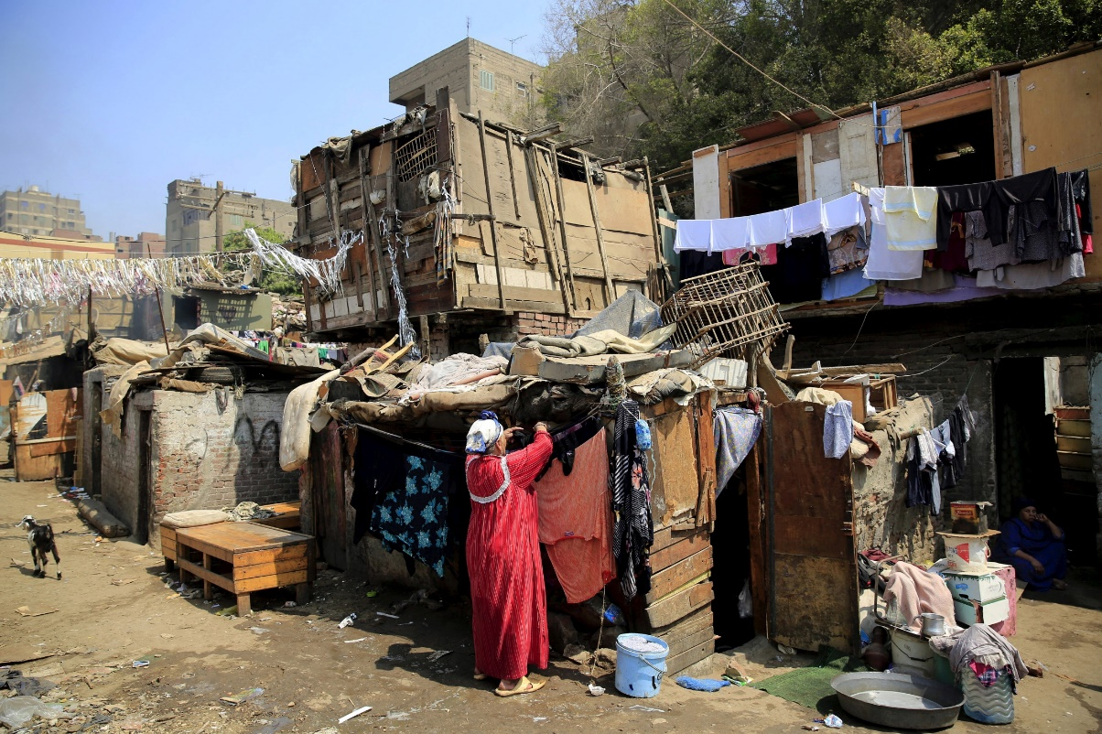
§3.3 Welvaart en wonen in de stad
Stadsplanning en nieuwe steden
De infrastructuur en veel andere voorzieningen blijven achter bij de snelle bevolkingsgroei van Cairo.
Industriezones blokkeren de bebouwingsmogelijkheden rondom de binnenstad. In de westelijke oases en bij het Suezkanaal verrijzen nieuwe steden.
Notes:
Afbeelding: Het hoge urbanisatietempo is zichtbaar in de uitgestrekte krottenwijken

Slide 38
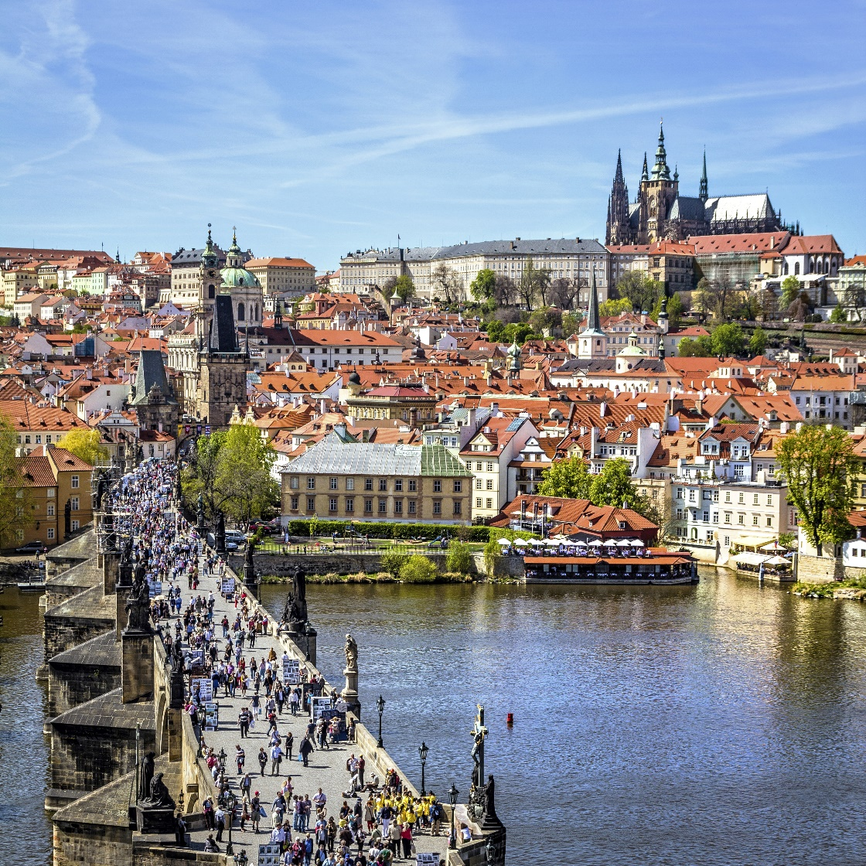
§3.3 Welvaart en wonen in de stad
Steden en welvaart in Tsjechië
Praag is net als Cairo een primate city. Kenmerkend zijn:
de gunstige ligging
vanouds de functie als politiek, cultureel en economisch centrum. Agglomeratievoordelen maken Praag aantrekkelijk voor vele activiteiten.
Notes:
Afbeelding: Praag aan de rivier de Moldau

Slide 39
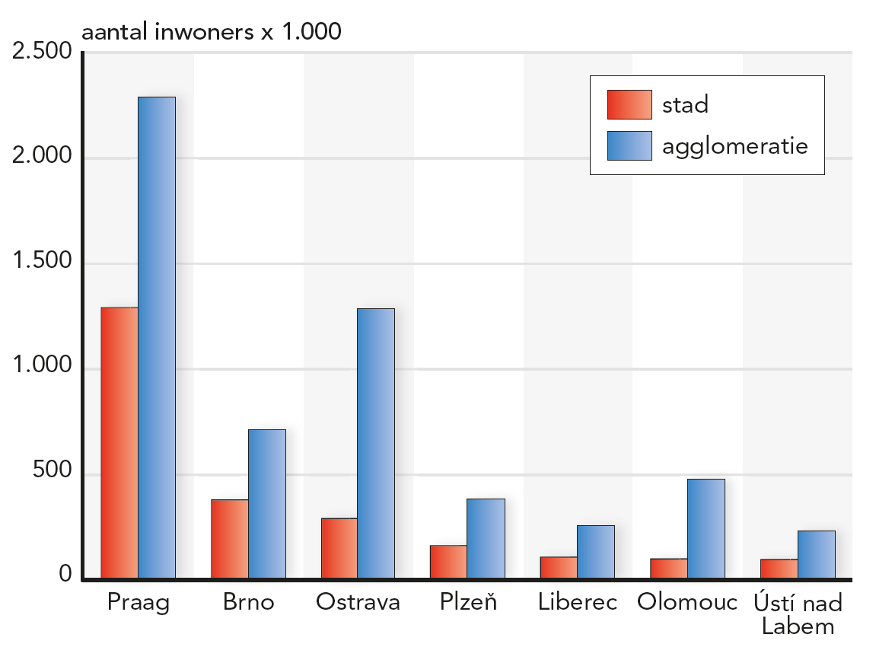
§3.3 Welvaart en wonen in de stad
Steden en welvaart in Tsjechië
Door het invoeren van de vrijemarkteconomie en van privatisering:
wordt wonen duurder,
nemen de sociaaleconomische ruimtelijke verschillen toe binnen (en ook buiten) het grootstedelijke gebied.
Notes:
Afbeelding: De vijf grootste steden in Tsjechië, 2015.

Slide 40
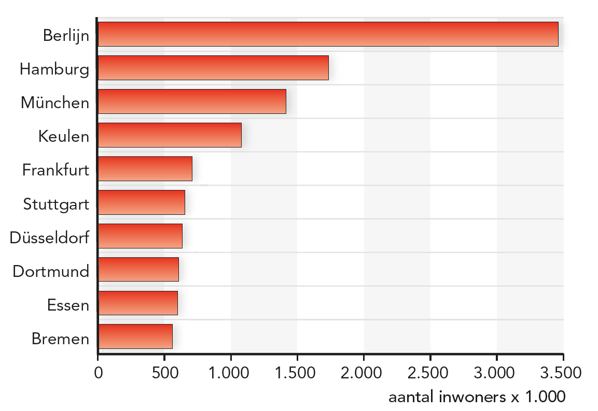
§3.3 Welvaart en wonen in de stad
Steden en welvaart in Duitsland
Duitsland is relatief dichtbevolkt met een ongelijke spreiding van de bevolking. Het land kent concentratiegebieden van bevolking en economische activiteiten (Ballungsgebiete) tegenover relatief lege perifere rurale gebieden.
Duitsland is een land van steden, maar kent geen primate city.
Notes:
Afbeelding: De tien grootste Duitse steden, 2015.

Slide 41
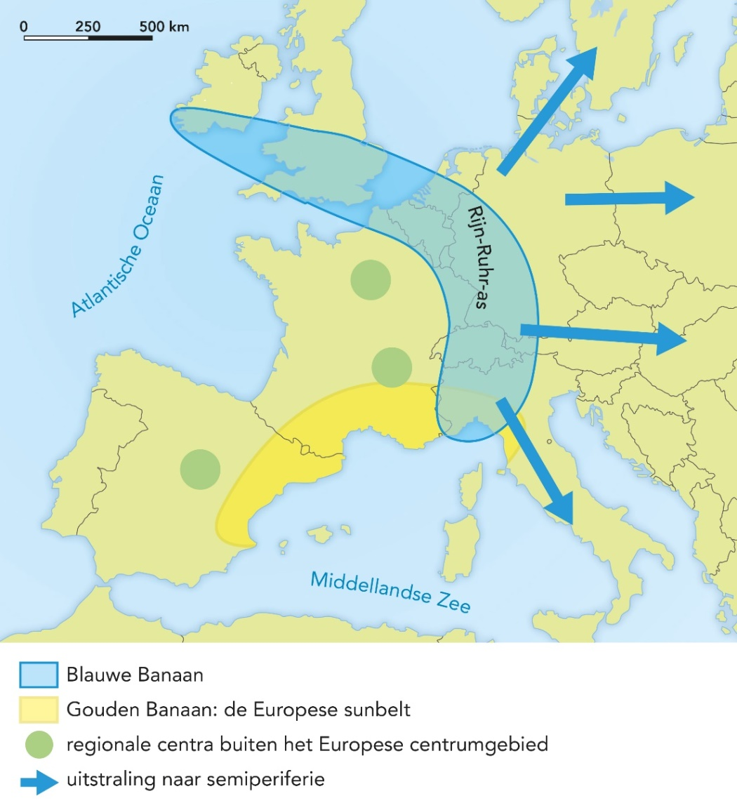
§3.3 Welvaart en wonen in de stad
Steden en welvaart in Duitsland
Het Ruhrgebied is de grootste bevolkingsconcentratie. Met een aantal andere bevolkingsagglomeraties is dit het kerngebied van de Blauwe Banaan.
In het oosten liggen de concentraties Leipzig, Dresden en Berlijn.
Notes:
Afbeelding: De Blauwe Banaan en de Gouden Banaan: centrum-gebieden in een aantal centrumlanden.

Slide 42
§3.3 Welvaart en wonen in de stad
Steden en welvaart in Duitsland
Modernisering van Duitsland door spoorlijnen, de Duitse eenwording (1870) en industrialisatie (Berlijn, Ruhr, Sachsen).
Eeuw van snelle bevolkingsgroei en verstedelijking, daarna suburbanisatiegolf (na 1960), vernieuwde belangstelling voor wonen in de stad van tegenwoordig.
Sterke verstedelijking regio München, universiteitssteden en in een aantal politieke en economische centra.
De interesse voor vestiging in de stad heeft o.a. te maken met:
vergrijzing, energieprijzen en verkeersdrukte.
De helft van steden in de categorie middelgrote steden. Deze zijn vooral aantrekkelijk voor jonge gezinnen.

